Slide 1

스마트공장 제조혁신을 위한 AI 프레임워크 개발 (AI Framework Development for the Innovation of Smart Factory Manufacturing)
2021.01.18~22 3주차 업무 진행사항
2021.01.22
김선민

Slide 2
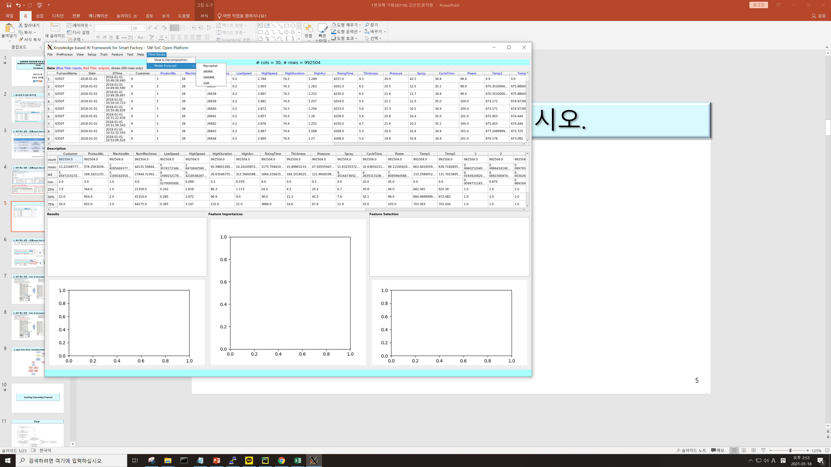
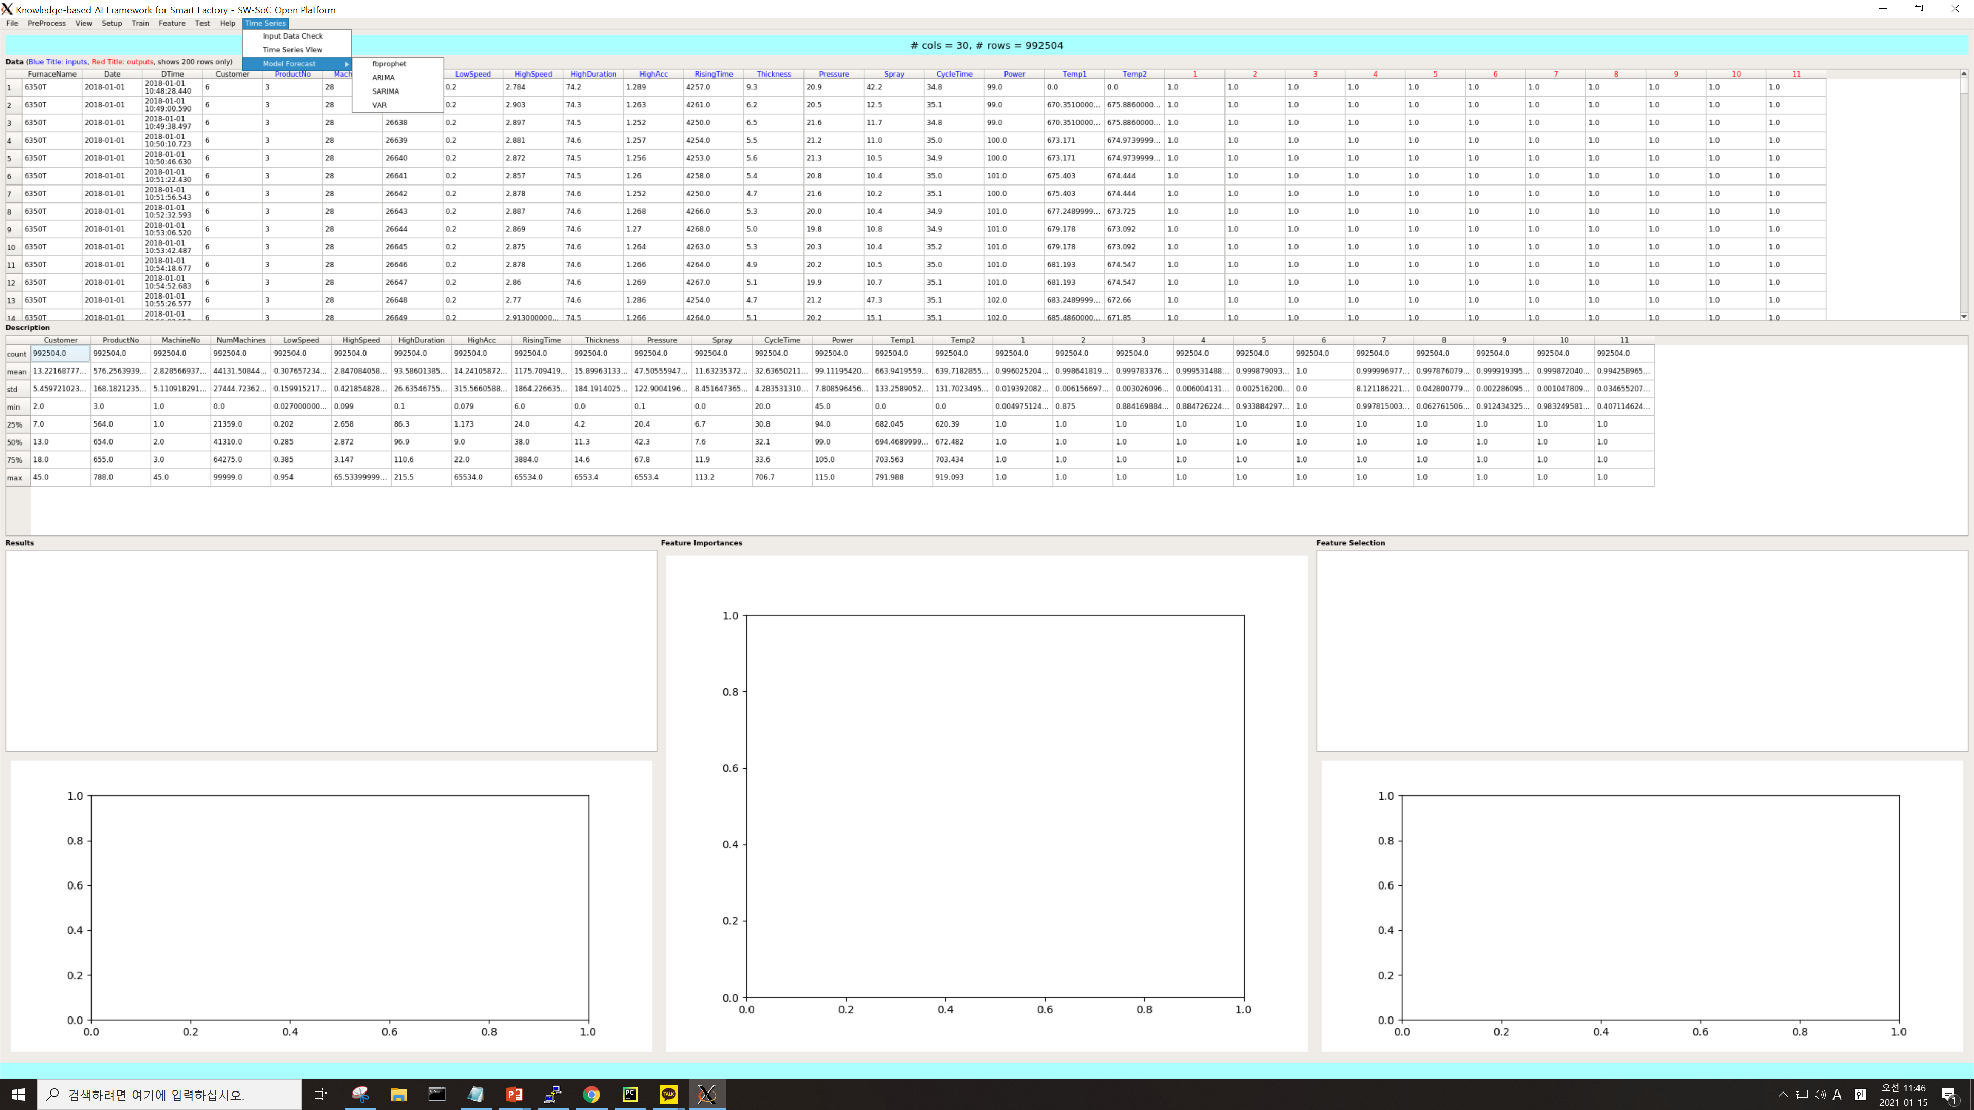
메뉴 및 화면 레이아웃
목표 : 스마트공장 AI 프레임워크 Time-Series 파트 기능 정의 및 구현
(1) 메뉴체계 표
구분 | 메뉴 | 내용 | 비고
Time Series | (공통) Input Data Check | 아래 두 기능 실행 전 Input 데이터에 대해 시계열 데이터 여부 파악 | 체크 여부 Flag 메시지
 | View & Decomposition | 기간별 데이터 View / Decomposition | 2가지 모드 중 선택
 | Model Forecast | 주어진 데이터를 통한 시계열 예측 모델링 | Fbprophet, ARIMA, SARIMA, VAR 등
(2) 화면 레이아웃
(상태표시줄) Checks whether it is time series data or not (e.g. when an index or column is in date format or similar format)

Slide 3
세부 메뉴 설명 – (공통)Input Data Check (1/3)
목적 : 시계열 데이터의 특징에 따른 Input Data 형식 제한
기능 수행 전 시계열 index가 될 기준 축(x) 구분 알고리즘
- Input Data Load시 발생 가능 Case -
No | Case | 데이터 모습 | 설명 | 구현 알고리즘
1 | Index에 시계열 인덱스 존재 | 2019-01-01, 12/01/2019 2019-11-25 00:00:07 ….. | 데이터형식 체크 후 Index로 사용 | dateutils.parser.Isoparse() pd.to_datetime()
2 | Column에 시계열 데이터 존재 |  | 데이터형식 체크 후 Index로 사용
3 | Column에 시계열 인덱스 여러 개 존재 | 수주일 | 납기일 2019-01-01 | 2019-12-11 | 기본적으로 하나만 선택 (Index 변경해가며 사용가능)
미지원 | 추가 전처리가 필요한 경우 - One datetime is divided into several columns - There is duplicate data in the row | 2019|10|12|00:35:25 1 … 2021-03-05 2 … 2021-03-05 3 … 2021-03-05 | 다른 데이터 File load 및 merge, groupby, Transpose 등 전처리단으로 안내 | pd.duplicated()

Slide 4
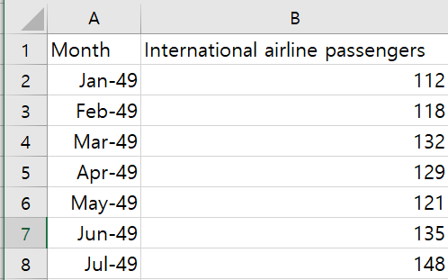
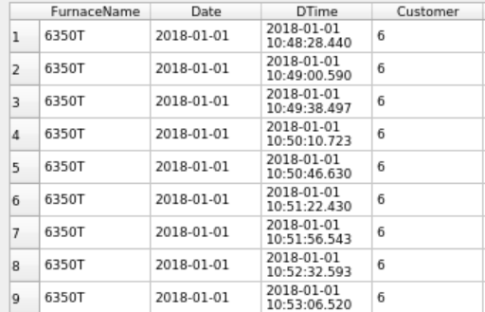
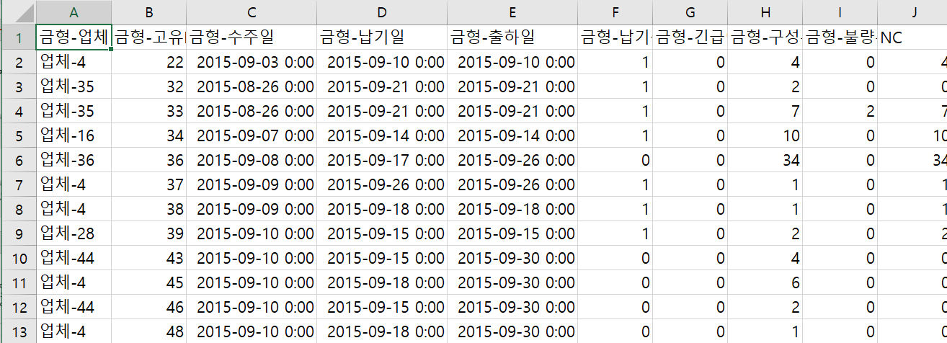
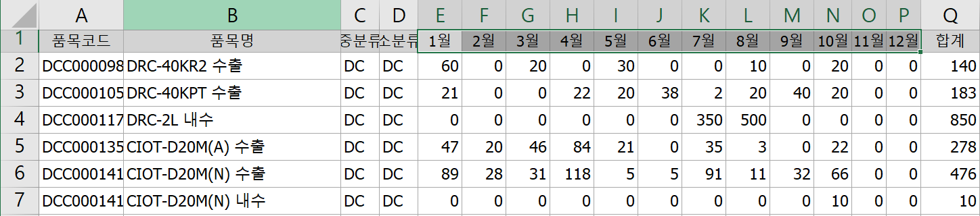
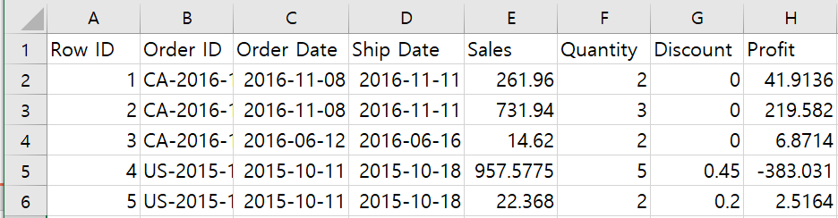
세부 메뉴 설명 – (공통)Input Data Check (2/3)
Input Data 적합
international-airline-passengers.csv
SeA(params_merged_Toshiba_2018)
추가적인 전처리 필요 및 부적합
B_company-B_20200818_R1_1.csv
(There is duplicate data in the row)
Commax-2019 Production_Org.csv
(One datetime is divided into several columns)
Superstore.csv
(There is duplicate data in the row)

Slide 5

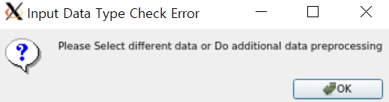
세부 메뉴 설명 – (공통)Input Data Check (3/3)
2가지 기능 메뉴 클릭시 -> Input Data Check
데이터 부적합시만 오류메시지 표시

Slide 6
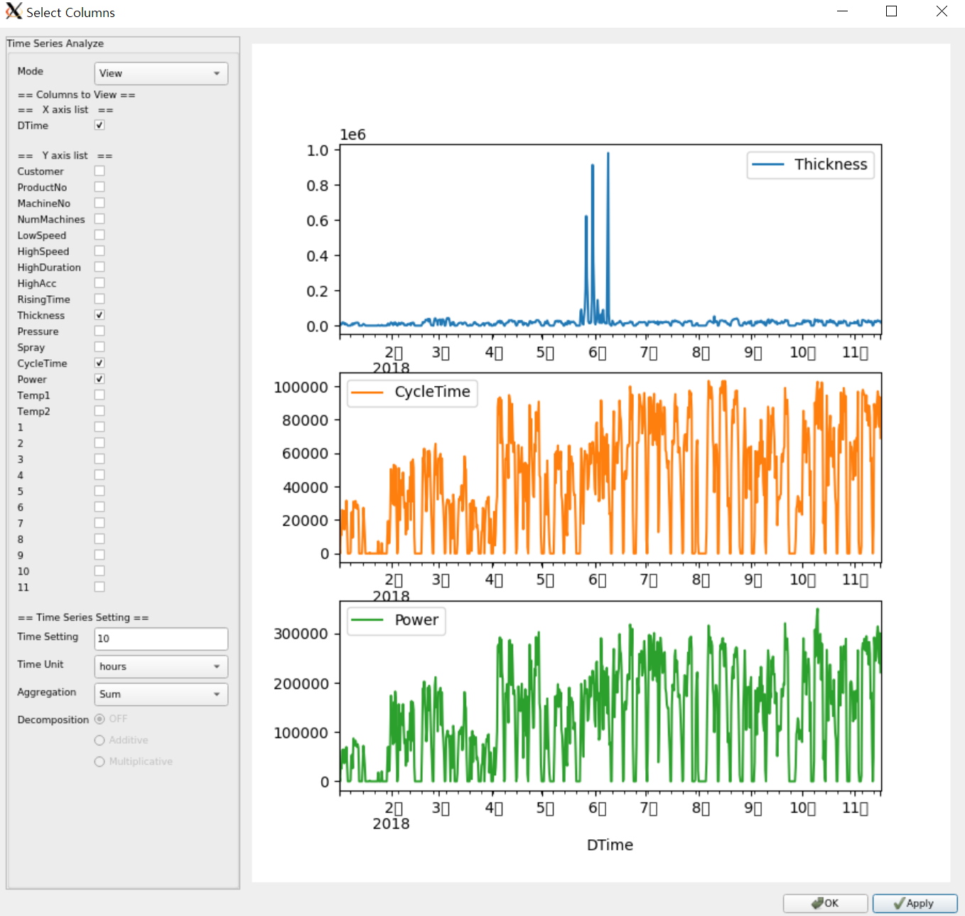
세부 메뉴 설명 – View & Decomposition (1/2)
View 모드
X축은 Time series index Y축은 선택한 Column (Checkbox)
X축은 datetime 형만, Y축은 수치형만 표현 됨
Column별 동일한 시간단위(period)의 각각의 그래프 생성
Time Series Setting을 통한 다양한 View 조정 가능
View 모드시 Decomposition은 disabled 모드
Time Setting
Input box를 통한 숫자 입력
Times Unit
milliseconds, seconds, minutes, hours, days, months, years 중 선택 가능
Aggregation 기법
Sum, Mean, Median, Max, Min 중 선택 가능

Slide 7
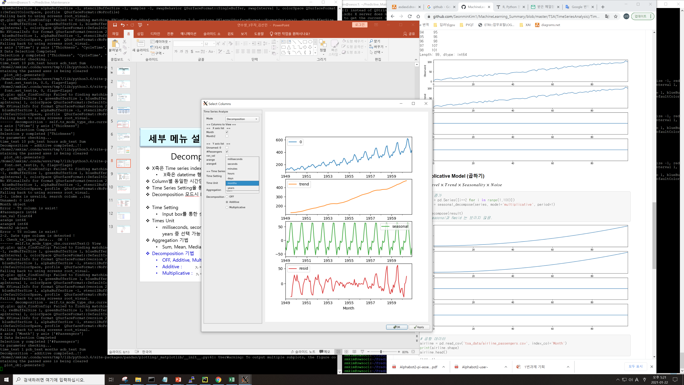
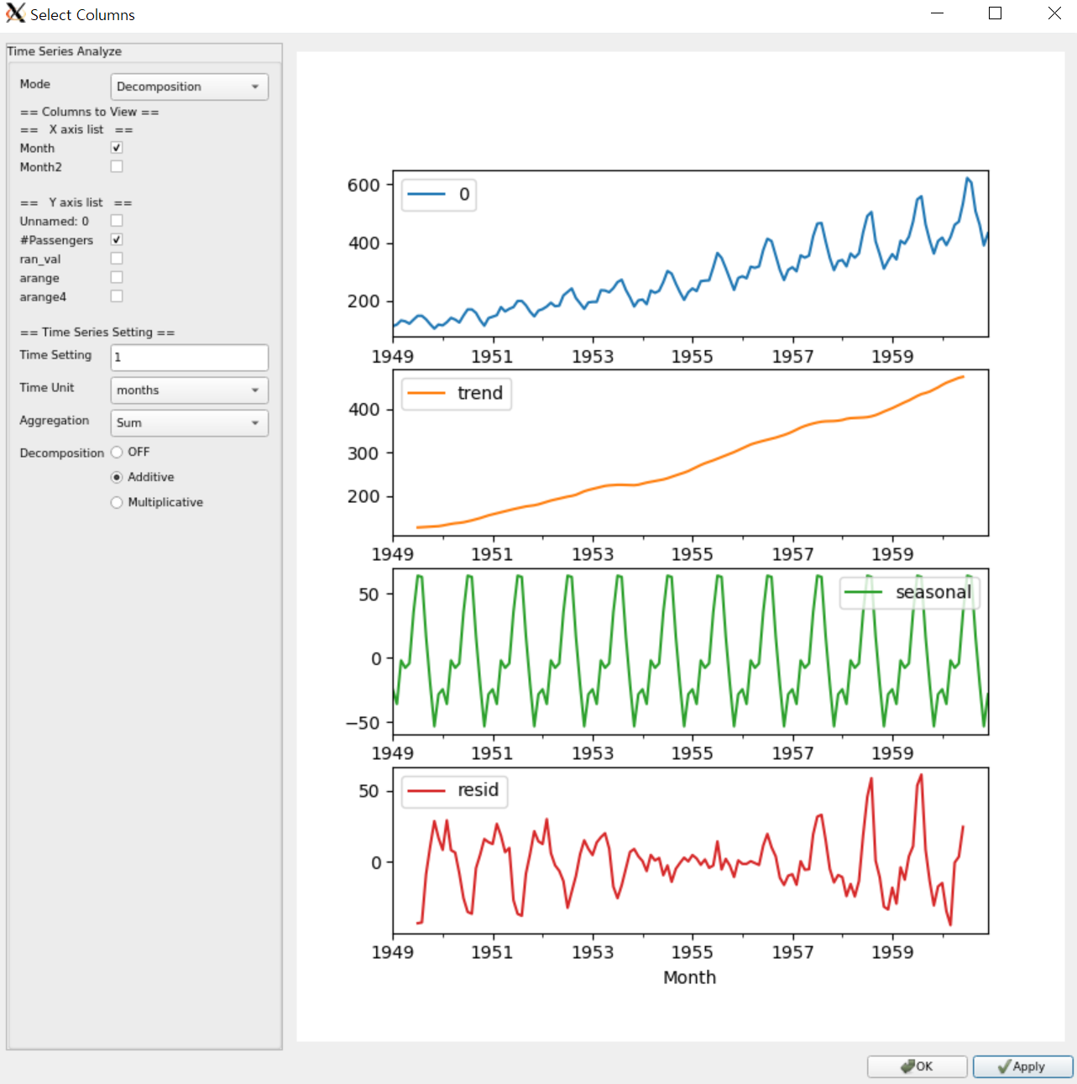
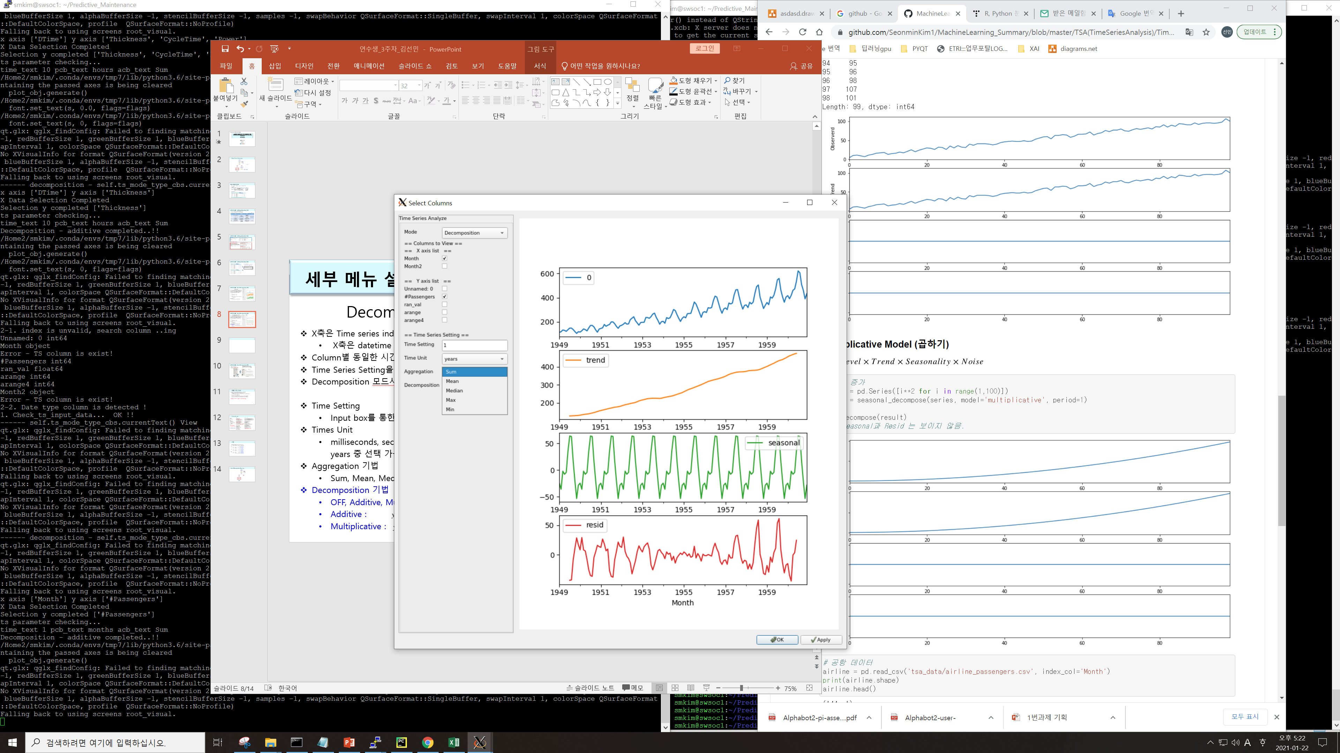
세부 메뉴 설명 – View & Decomposition (2/2)
Decomposition 모드
X축은 Time series index Y축은 선택한 Column (Checkbox)
X축은 datetime 형만, Y축은 수치형만 표현 됨
Column별 동일한 시간단위(period)의 각각의 그래프 생성
Time Series Setting을 통한 다양한 View 조정 가능
Decomposition 모드시 Decomposition은 enabled 모드
Time Setting
Input box를 통한 숫자 입력
Times Unit
milliseconds, seconds, minutes, hours, days, months, years 중 선택 가능
Aggregation 기법
Sum, Mean, Median, Max, Min 중 선택 가능
Decomposition 기법
OFF, Additive, Multiplicative 중 선택 가능
Additive :
Multiplicative :

Slide 8
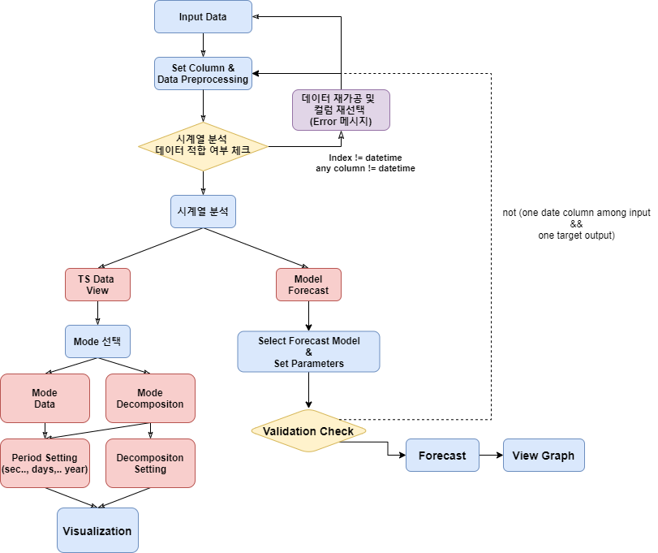
전체 Flow Chart

Slide 9
개발간 주요 이슈
Isoparser vs pd.to_datetime() vs pd.read_csv(…. parse_dates)
to_datetime만 사용시 일반 숫자도 datetime으로 인식
AirPassengers.csv에서 passengers(127, 118.. int type) => 1970-01-01-00:00:00:001으로 인식
Pd.read_csv 사용시 인식률이 낮음
SeA/params_merged_Toshiba_2018.csv의 Dtime(2018-01-01 10:48:28:440) 인식 불가
Isoparser는 국제 표준 ISO8301로 다양한 형태의 Datetime여부를 인식.
최종 솔루션 : Isoparser로 1차 판별 후 -> to_datetime()으로 변환

Slide 10
차주 진행사항
1. Timeseries 코드 모듈화
gui_pm.py -> timeseries.py
2. Decomposition 모드 시 멀티 View
기존 로직 : x축 1개, y축 1개로 고정되어야 함
변경 로직 : x축 1개, y축 다중선택
3. Resonable 하기 위한 세부 로직 및 UI 수정
X축 Checkbox 선택 시 단일선택으로 변경
로직 단순화를 위한 Decomposition OFF 기능 삭제
예제 Data 컬럼명 Month2 변경

Slide 11
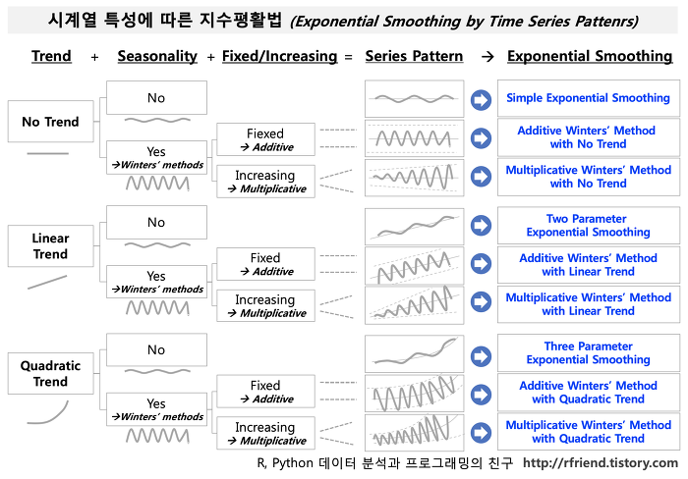
기타

Slide 12
기타 2
Gui_pm.py
class ResultsDialog
class PrefDialog (기본 base)
Class PrefDialogTransferLearning
Class PrefDialogAutoML
Class PrefDialogRegression
Class PrefDialogClassification
Class Data_View_Dialog
Class Select_Columns_Dialog
Class Normalize_Dialog
Class PrefDialogFS
Class GUIForm (기능클래스 만들어 붙이기)
Class PandasModel (데이터 view용)
def Set_Table_Data
def Reset_IO_Types
def Read_Data
def Read_Input_Columns
def Read_Output_Columns
def showAbout
def parse_arguments
def check_dead_time
def gui_pm_main
Ai_framework.py
def AllKnownEnsemblesMultipleOutputs
def AllKnownEnsemblesMultipleOutputsScaled
def AllKnownEnsemblesSingleOutput
def AllKnownEnsemblesSingleOutputScaled
def AllKnownClassifiers
def AllKnownClassifiersScaled
def Transpose_Data
def Read_Data
def Read_Input_Columns
def Read_Output_Columns
def Model_Process_for_multiprocessing
def Model_Process_for_singleprocess
def Train_SingleProcess
def Train_MultiProcess
def Regression_Multi_Outputs
def Feature_Selection
def Classification_Multiprocess
def Do_AutoML
시계열 예측모델 여기에 구현예정
Def ai_framework_main
실행명령어
Make gui, guid ..
관련 소스 파일
- 메인
- gui_pm.py
- ai_framework.py
- 기타
- matplotlibwidgetFile.py
- config_gui.py
- compile.py
- 참조
- Commax_Forecast.py
- Commax_VARMAX.py
- Time_Series_Forecastings.py
Class TS_Data_View_Dialog
Class PrefDialogTimeSeries

Slide 13
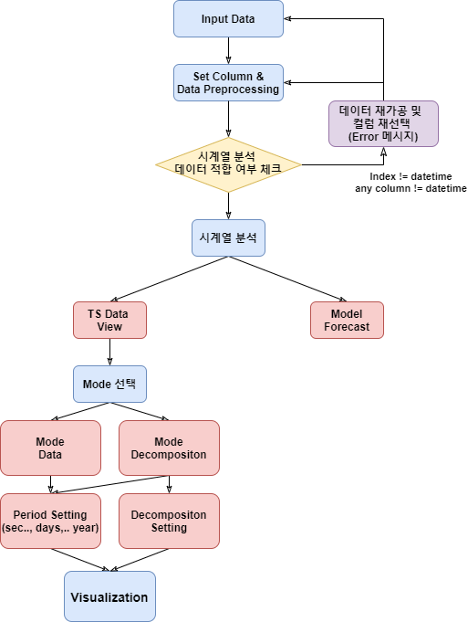
View & Decomposition Flow chart

